Slide 1

Разработка системы трекера целей и привычек на PHP/PostgreSQL
Студент: Тебеньков Матвей
Группа: 414
Преподаватель: Пунгин Илья Вячеславович
Год: 2025

Slide 2

Цель и Задачи Работы
Целью данной курсовой работы является разработка базы данных для трекинга целей и привычек, которая позволит гибко конфигурировать цели и привычки, а также обеспечит ввод, отслеживание и редактирование результатов.
Основные Задачи
1
2
Анализ предметной области и проектирование архитектуры
Проектирование и реализация БД в PostgreSQL
Исследование процессов целеполагания и формирования привычек, изучение методологий (SMART, OKR) для определения функциональных требований и бизнес-процессов системы.
Разработка концептуальной (ER-диаграмма), логической и физической моделей, создание DDL-скриптов, хранимых процедур и триггеров для автоматизации.
3
4
Разработка веб-интерфейса
Тестирование и подготовка отчетности
Создание интуитивно понятного веб-сайта с функциями регистрации, управления целями/привычками, фиксации прогресса и просмотра статистики.
Проведение комплексного функционального и интеграционного тестирования, подготовка демонстрационных данных и типовых сценариев использования системы.

Slide 3


Актуальность Проекта
В условиях современного ритма жизни осознанное саморазвитие и формирование позитивных привычек являются ключевыми для личной эффективности. Несистемный подход к целеполаганию часто приводит к потере мотивации и низкой результативности.
Систематизация Саморазвития
Гибкая Конфигурация
Целостность и Безопасность Данных
Предоставление пользователям возможностей для настройки целей, привычек и методов отслеживания прогресса.
Разработка инструментов для структурирования и автоматизации персонального роста и формирования устойчивых привычек.
Обеспечение надежной обработки информации, поддержание ее непротиворечивости и защита персональных данных.

Slide 4


Описание предметной области и функции решаемых задач
Предметная область данной работы — персонализированный менеджмент личного развития и продуктивности. Система направлена на автоматизацию процессов постановки целей, формирования привычек и отслеживания прогресса, помогая пользователю структурировать свои устремления и повышать осознанность действий.
Управление Пользователями
Управление Целями
Управление Привычками
Регистрация и аутентификация, обеспечение конфиденциальности и изоляции личных данных.
Создание, редактирование и архивация целей различных типов с установкой значений, сроков и приоритетов.
Создание повторяющихся активностей с заданной частотой выполнения и привязкой напоминаний.
Фиксация Прогресса
Категоризация и Организация
Фиксация веса
Ежедневный ввод данных о выполнении привычек и достижении промежуточных результатов по целям.
Группировка целей и привычек по пользовательским категориям для упрощения навигации и анализа.
Специализированный трекинг параметров веса
Анализ и Отчетность
Автоматический расчет статистики, формирование отчетов и визуализация данных в дашбордах.

Slide 5
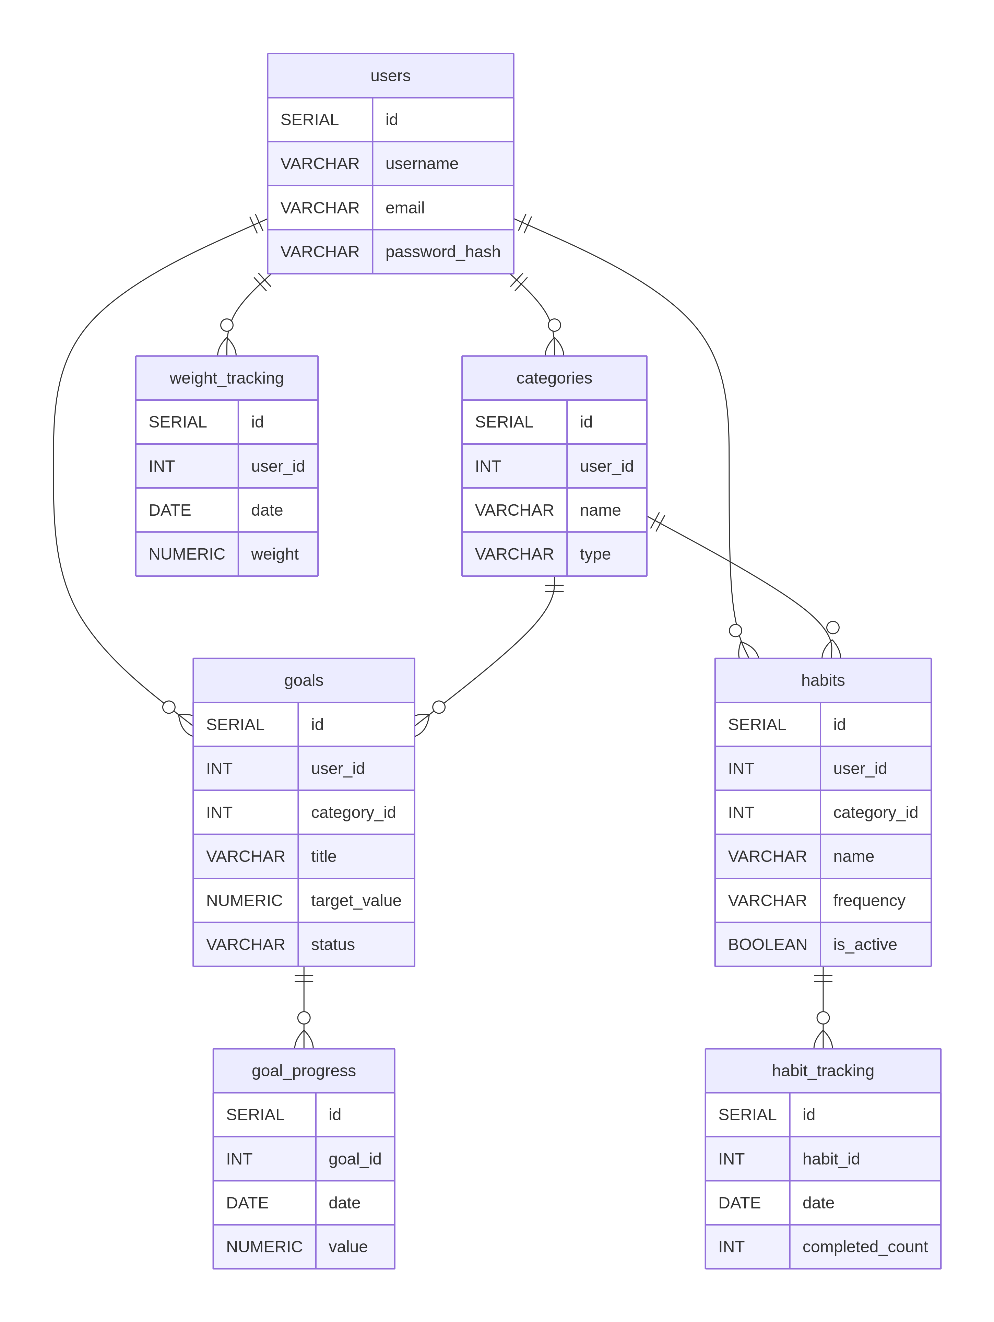
Физическая структура базы данных
ТУТ НАДО ФОТКУ БУДЕТ СДЕЛАТЬ)

Slide 6
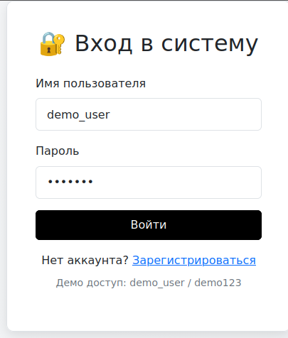
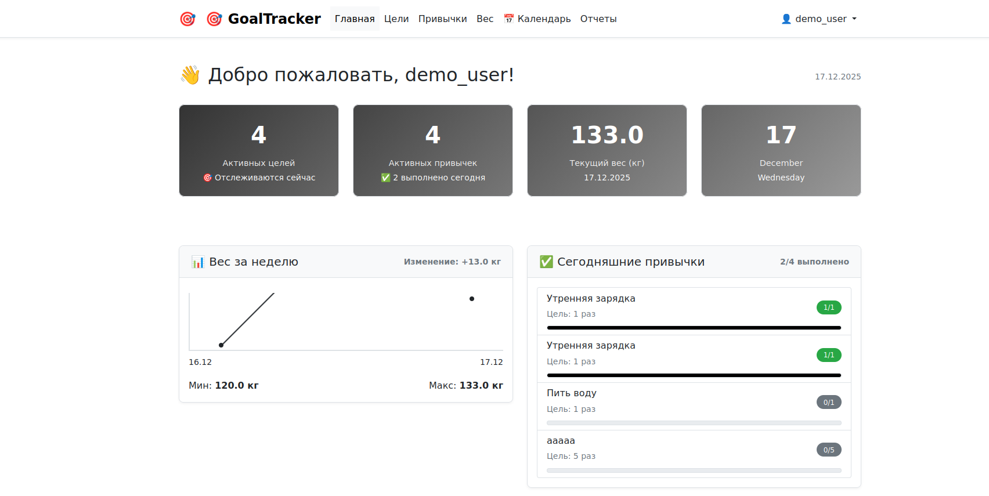
Веб интерфейс базы данных
Реализован с помощью php и html разметки,безопасность данных осуществлена с помощью RLS системы postgresql,так же через пользователей данные о которых хранятся в отдельное таблице базы данных
На главной странице сайта показаны привычки которые надо выполнить,график веса,активные цели,привычки,текущий вес,а так же сверху вкладки на другие страницы сайта

Slide 7
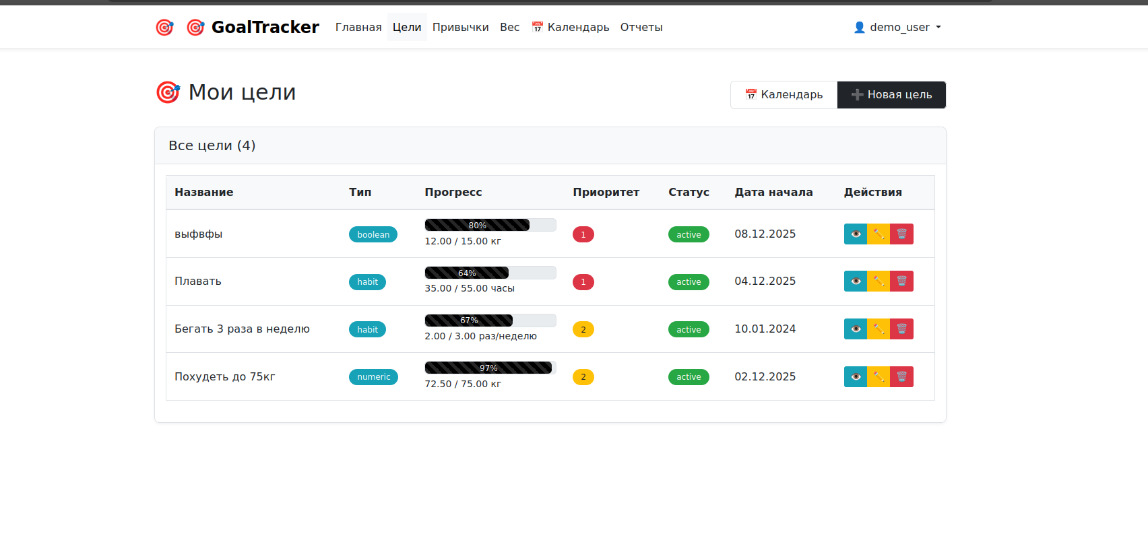
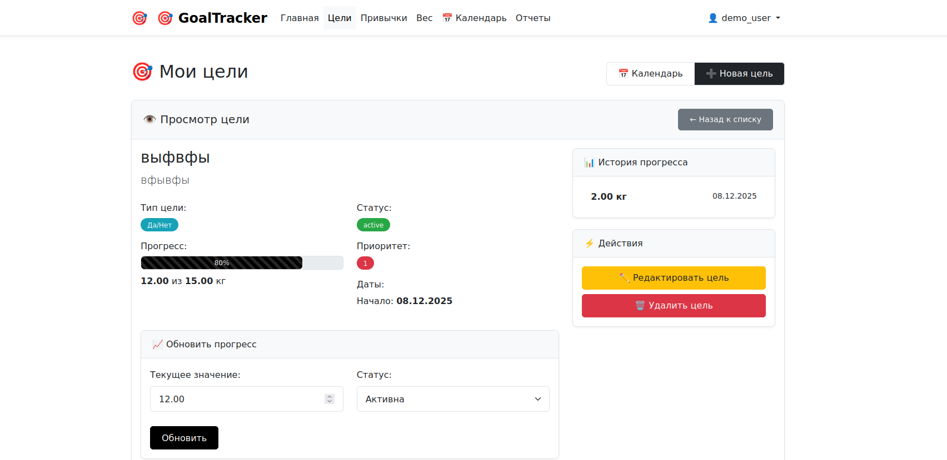
Вклакда цели дает доступ к созданию новых целей,так же их редакитрованию и более детальному просмотру
Детальный просмотр показывает прогресс цели ,статус приоритет,сроки
Привычки сделаны по такому же шаблону

Slide 8
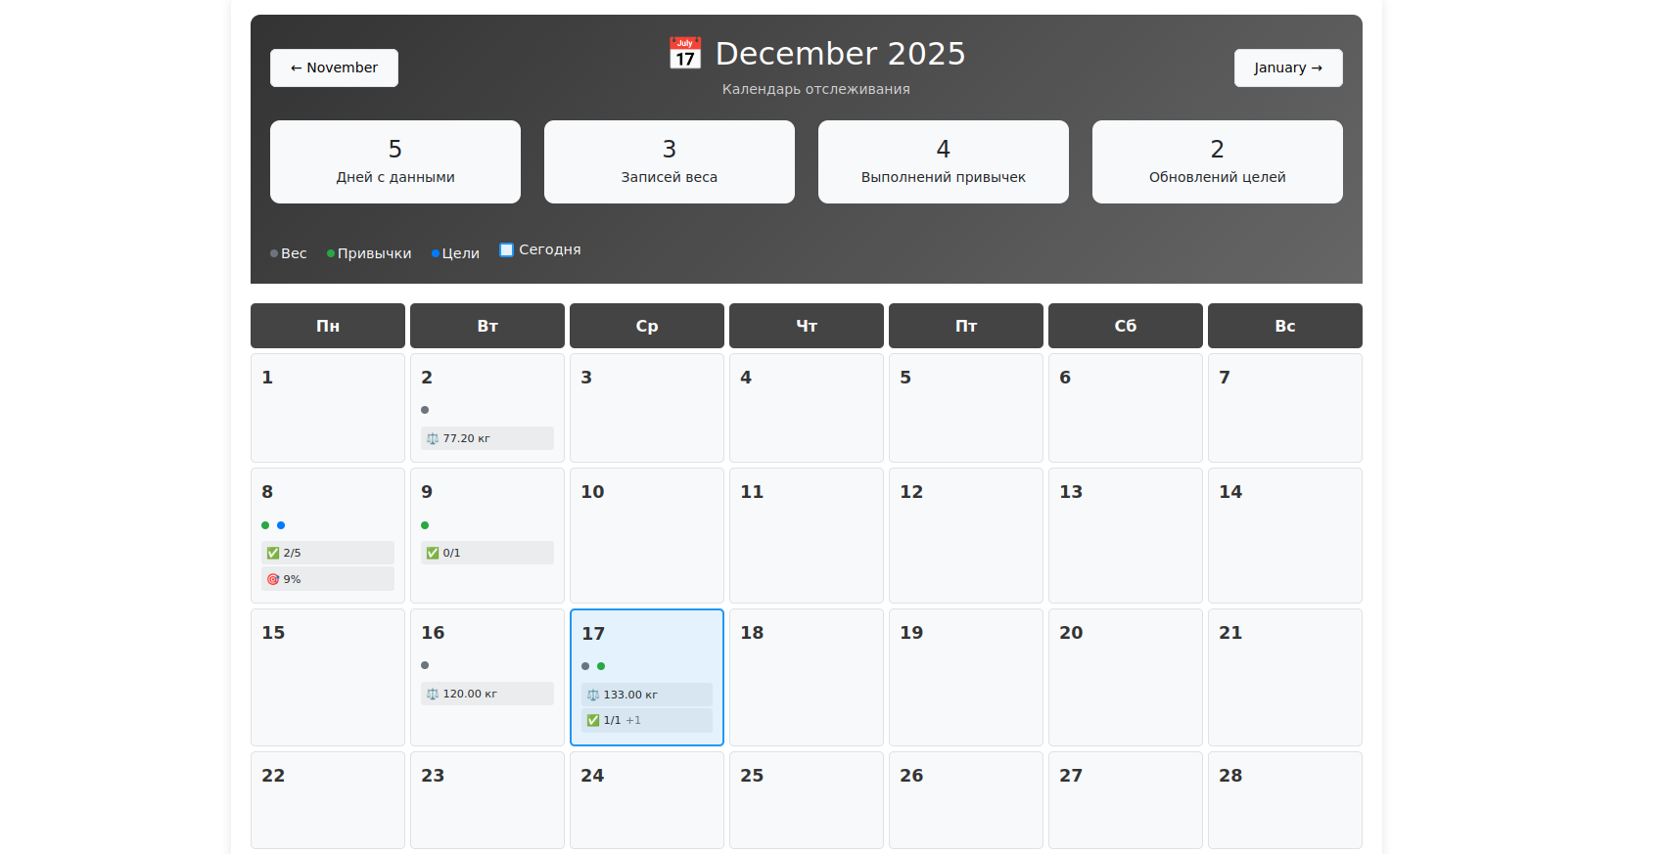
Календарь показывает привычки,цели,вес по дням,показывает сделаны ли цели и выполнены ли задачи по привычкам на сегоднящний день

Slide 9
Заключение
В рамках выполнения курсового проекта была успешно разработана и реализована информационная система управления целями и привычками с использованием современных технологий и подходов к программированию.

Slide 10
Спасибо за внимание!

